Slide 1

콘텐츠 서비스 디자인 7조
코지 아파트 – 플로우 차트
아파트 거주인들만의 커뮤니티
문소희
이주혁
최용성

Slide 2
: 목차
- 메인 화면
- 로그인 / 회원가입
- 쪽지
- 게시판 - 1
- 게시판 - 2
- 개인 정보

Slide 3
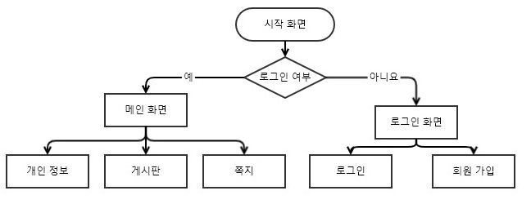
#시작 화면 (초기 화면)

Slide 4
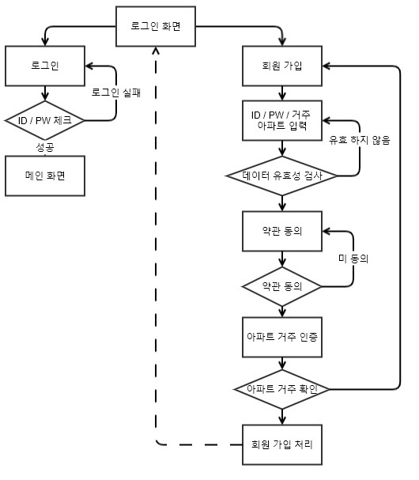
로그인 화면
데이터 유효성 검사
ID / PW 입력 여부
아파트 입력 여부
ID 중복 여부
아파트 거주 인증
주민등록증 캡쳐 인증
아파트 등본 파일 업로드
ID 중복 여부

Slide 5
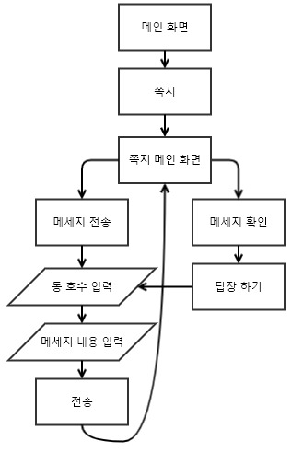
쪽지

Slide 6
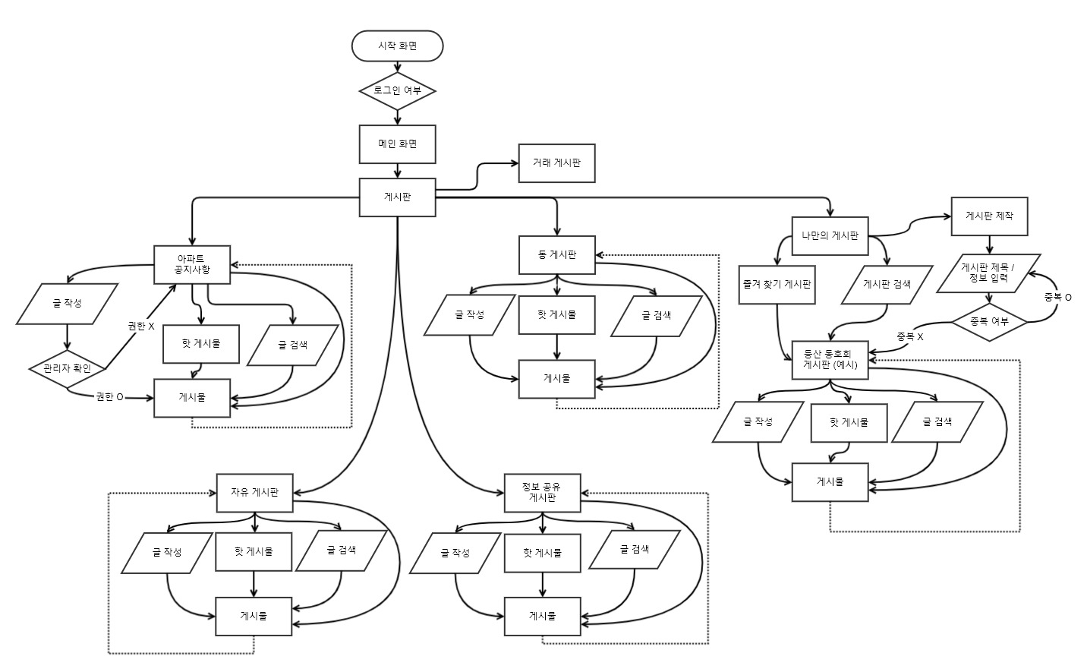
게시판 - 1
게시판 제목 및 정보 입력
게시판 제목
게시판 컨셉 핵심 키워드
게시판 간략 설명
게시판 이미지 삽입
중복 여부
제목 중복 체크
일반 이용자
글 작성
제목 , 내용 입력
글 검색
제목으로 검색
관리자 권환
아파트 관리자 인지 확인
아파트 동 대표인지 확인
게시물
추천 기능
신고 기능
댓글 작성
+ 작성자
글 내용 수정
글 삭제
댓글 삭제
글 작성
제목 입력
내용 입력
관리자
이용자 차단 가능
게시물, 댓글 관리
핫 게시물을 일반 게시물로 내리거나, 핫 게시물로 설정 가능
게시판 검색
게시판 제목으로 검색
게시판 컨셉 핵심 키워드로 검색
글 검색
제목으로 검색

Slide 7
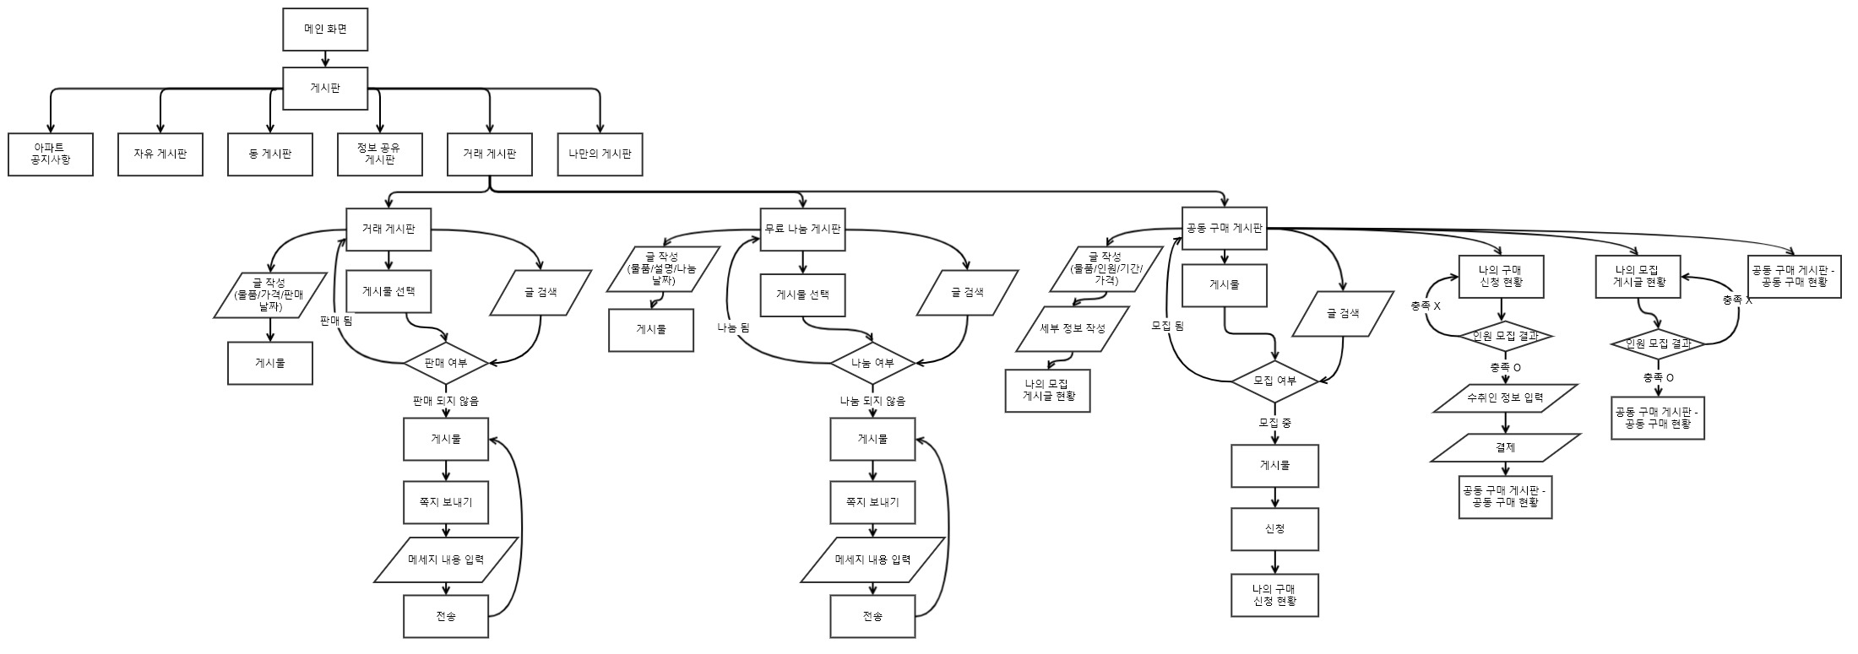
게시판 - 2
공동 구매 게시판
글 작성
어떤 물품인지, 판매 가격, 대량 판매이면 언제까지 판매할거인지.
세부 정보 작성
계좌 정보
거래 게시판
글 작성
어떤 물품인지, 판매 가격, 대량 판매이면 언제까지 판매할거인지.
무료 나눔 게시판
글 작성
어떤 물품인지 설명.
공동 구매 게시판 – 공동 구매 현황
공동 구매를 주체하는 구매자가 지금 구매 상황이 어떤지 적어놓는 게시판.

Slide 8
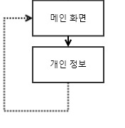
개인 정보
개인 정보
ID 확인
PW 수정
아파트 거주지 수정

Slide 9
Building Block
CS
아파트 거주민
VP
소통
친목
CH
어플리케이션 (모바일 앱)
CR
E – MAIL
모바일 앱 –>고객 센터
Revenue Streams
광고비
협찬 비
KR
다양한 게시판
쪽지
KA
마케팅
게시판 구축을 위한 서버 구축
KP
광고주
협찬 or 주변 상가 (Ex. 하기스, 주변 음식점)
C$
인건비 (알바 고용)
앱 유지비
마케팅 비용

Slide 10
Q&A

